Slide 1
Trabajo Fin de Unidad 6
Tomas Silva, Juan Lupi, Sebastian Fripp, Nicolas Masionnave, Esteban Casalas, Sofia Pareja

Slide 2
Inicio Proyecto
Avanzados: -Requerimientos -Diagrama clase
Pendientes: -Mejoras Diagrama clase -Estructura proyecto -Almacenamiento -Codigo

Slide 3
Primeros Pasos
Proyecto:
Controller
Manejador
DAO
Servicios
BD:
PostgreSQL Azure
MER

Slide 4
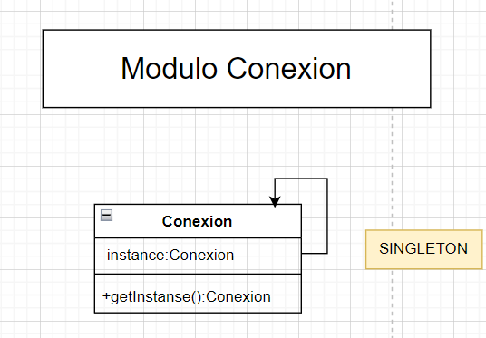
Creacional:

Slide 5
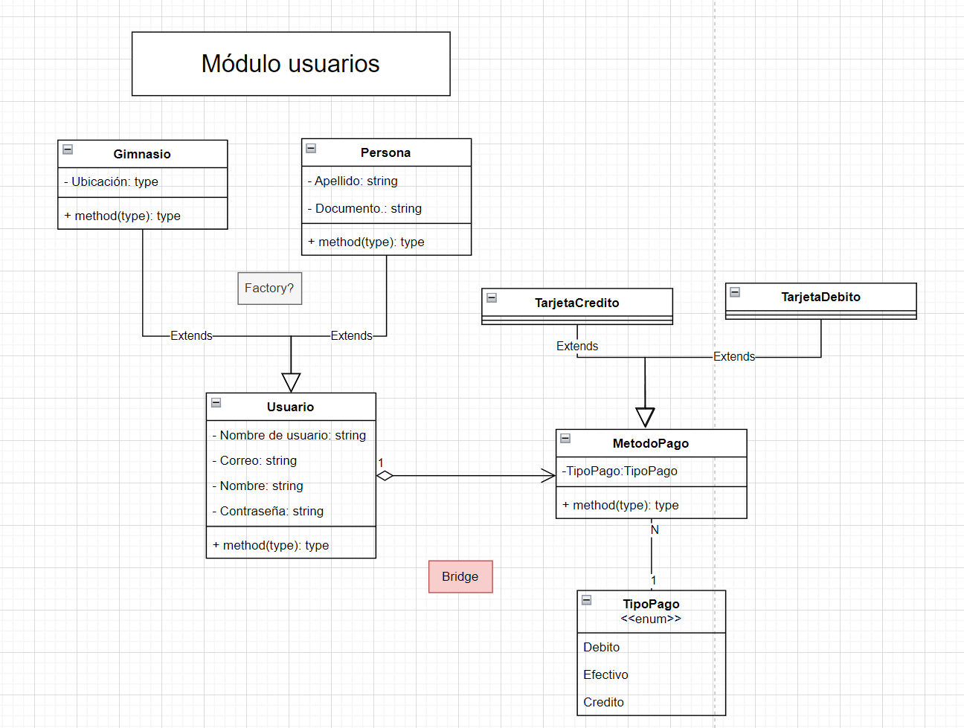
Estructurales:

Slide 6
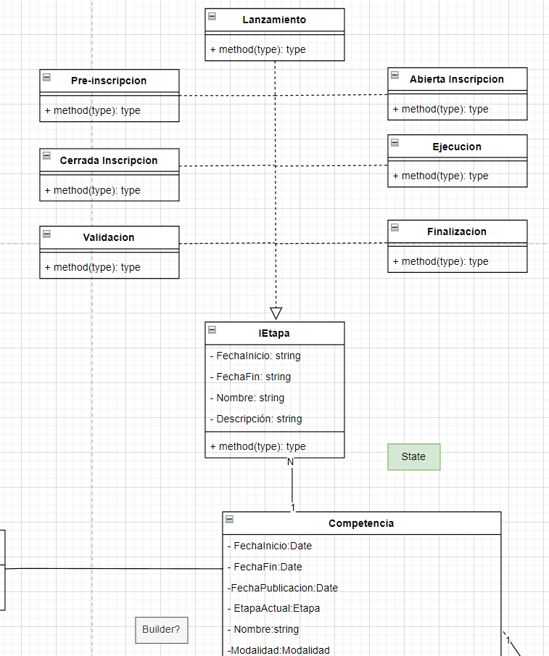
Comportamiento:

Slide 7
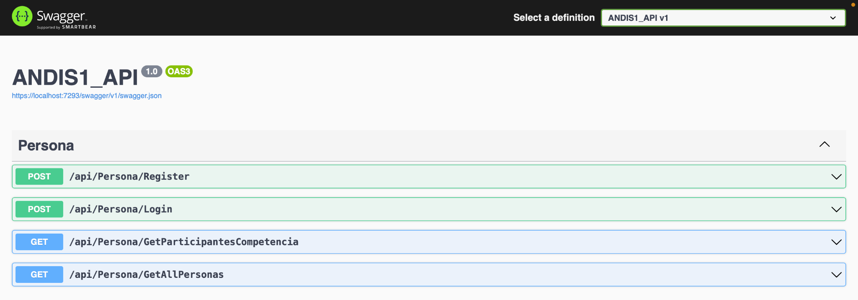
Swagger:

Slide 8
Preguntas?

